Slide 1




XÂY DỰNG
NÔNG TRẠI

Slide 2



























Slide 3



Câu 1. Vật nuôi nào ở nước ta được gọi là “đầu cơ nghiệp”?
Con trâu

Slide 4
Câu 2. Điền tiếp vào câu sau: “nhất nước, nhì phân, tam cần, tứ….”
Giống

Slide 5
Câu 3. Phần lớn nguồn lao động nước ta tập trung trong khu vực kinh tế nào?
Nông, lâm, thuỷ sản

Slide 6
Câu 4. Vùng kinh tế trọng điểm lúa lớn nhất cả nước là
Đồng bằng sông Cửu Long

Slide 7
Câu 5. Địa danh “Lục Ngạn” ở tỉnh Bắc Giang nhắc ta nghĩ tới cây ăn quả nào?
Quả vải

Slide 8
Câu 6. Những năm qua, cơ cấu kinh tế nước ta chuyển dịch theo hướng
Công nghiệp hoá

Slide 9


Tiết 5 - Bài 4:
Nông nghiệp

Slide 10
Các nhân tố ảnh hưởng đến sự phát triển và phân bố nông nghiệp
02
Nhân tố kinh tế - xã hội
01
Nhân tố tự nhiên

Slide 11
a. Nhân tố tự nhiên
THẢO LUẬN NHÓM
Yêu cầu: *Dựa vào thông tin mục 1.a: đánh giá những thuận lợi và khó khăn của các tài nguyên thiên nhiên đối với sản xuất nông nghiệp.
Nhóm 1:
Địa hình và đất.
Nhóm 2:
Tài nguyên khí hậu.
Nhóm 3:
Tài nguyên nước
Nhóm 4:
Tài nguyên sinh vật

Slide 12
Bài 4. NÔNG NGHIỆP
1. Các nhân tố chính ảnh hưởng tới sự phát triển và phân bố nông nghiệp
a. Nhân tố tự nhiên
*Thuận lợi
- Địa hình và đất:
+ Địa hình đồi núi và các cao nguyên; đất feralit => vùng chuyên canh cây công nghiệp, cây ăn quả; đồng cỏ chăn nuôi.
+ Đồng bằng có đất phù sa => vùng chuyên canh cây lương thực, thực phẩm (rau, đậu,...).

Slide 13
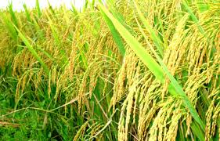
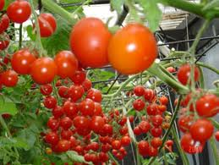
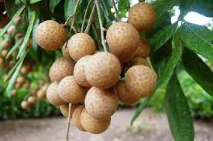
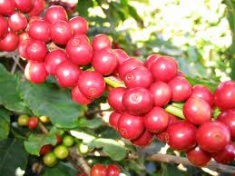

Slide 14
Bài 4. NÔNG NGHIỆP
1. Các nhân tố chính ảnh hưởng tới sự phát triển và phân bố nông nghiệp
a. Nhân tố tự nhiên
*Thuận lợi
- Khí hậu:
+ Nguồn nhiệt ẩm dồi dào => phát triển nền nông nghiệp nhiệt đới; cho năng suất cao.
+ Khí hậu phân hoá đa dạng => cơ cấu mùa vụ, sản phẩm đa dạng; quy hoạch vùng chuyên canh.

Slide 15
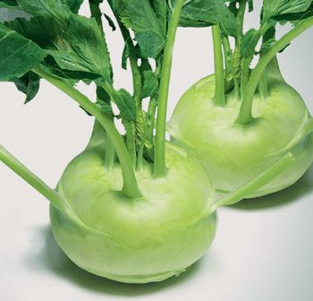
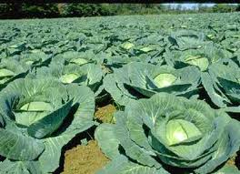
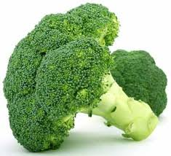
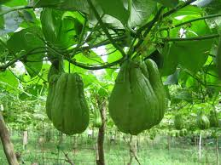
Một số loại rau, củ ôn đới

Slide 16
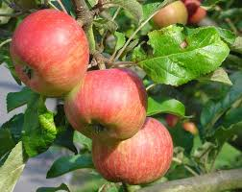
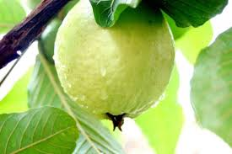
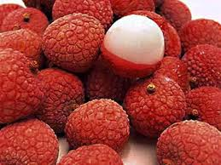
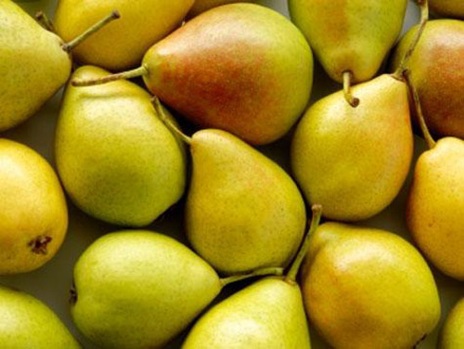

Slide 17
Bài 4. NÔNG NGHIỆP
1. Các nhân tố chính ảnh hưởng tới sự phát triển và phân bố nông nghiệp
a. Nhân tố tự nhiên
*Thuận lợi
- Nguồn nước:
+ Sông ngòi dày đặc; nhiều hồ, đầm phân bố khắp cả nước.
+ Nguồn nước ngầm khá phong phú.
=> cung cấp nước cho sản xuất nông nghiệp.

Slide 18
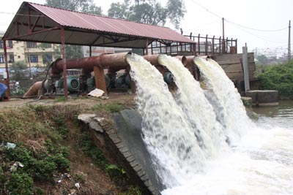
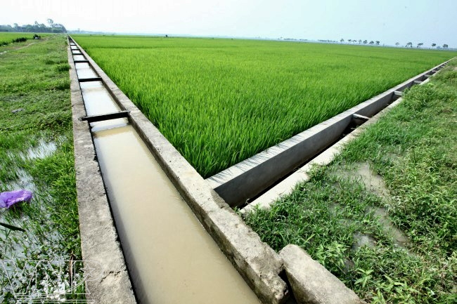
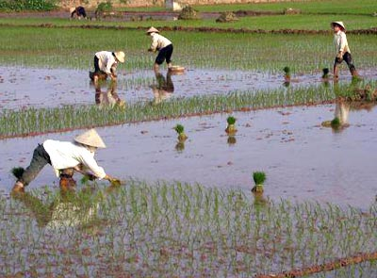
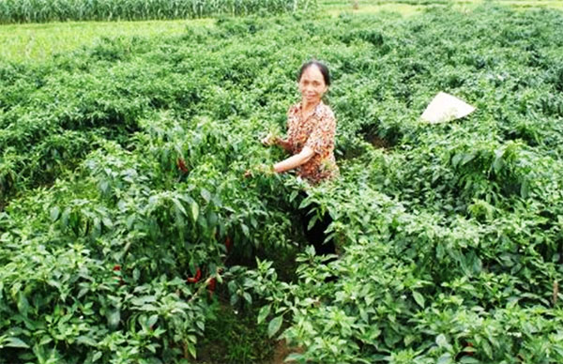

Slide 19

Tại sao thủy lợi là biện pháp hàng đầu trong thâm canh nông nghiệp Việt Nam?
Chống lụt vào mùa bão.
Cung cấp nước vào mùa khô
Cải tạo đất, mở rộng diện tích đất canh tác

Slide 20
Bài 4. NÔNG NGHIỆP
1. Các nhân tố chính ảnh hưởng tới sự phát triển và phân bố nông nghiệp
a. Nhân tố tự nhiên
*Thuận lợi
- Sinh vật:
+ Hệ động, thực vật phong phú => thuần dưỡng, lai tạo nên nhiều giống cây trồng, vật nuôi.
+ Nhiều loài có chất lượng tốt, thích nghi với điều kiện sinh thái địa phương.

Slide 21
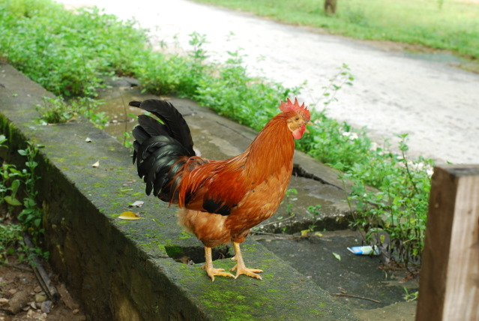
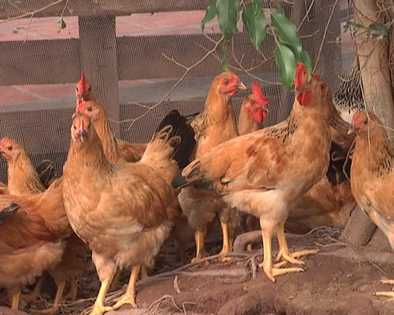
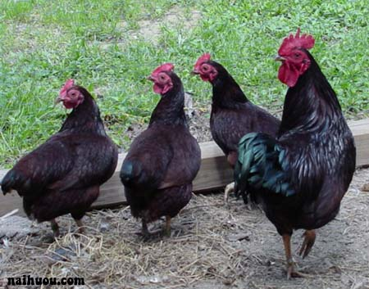
Nhân giống vật nuôi
X
Gà Rốt
Gà Ri
Gà Rốt - Ri

Slide 22

Bài 4. NÔNG NGHIỆP
1. Các nhân tố chính ảnh hưởng tới sự phát triển và phân bố nông nghiệp
a. Nhân tố tự nhiên
*Khó khăn
- Đất ở nhiều nơi đang bị thoái hoá.
- Khí hậu nóng ẩm, nhiều loại sâu bệnh.
- Thiên tai => chất lượng và sản lượng nông sản.
- Các tác động của biến đổi khí hậu
=> Ảnh hưởng tới sản xuất nông nghiệp.
Cho biết những khó khăn về mặt tự nhiên trong phát triển nông nghiệp ở nước ta.

Slide 23
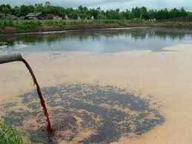
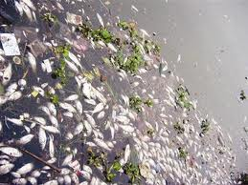
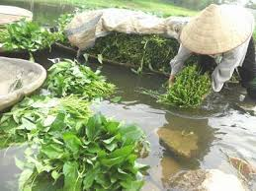
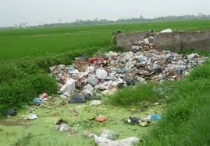
Ô NHIỄM MÔI TRƯỜNG NƯỚC

Slide 24

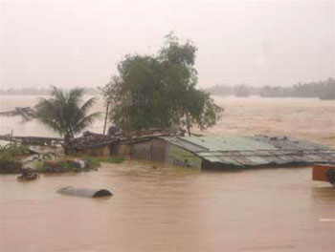
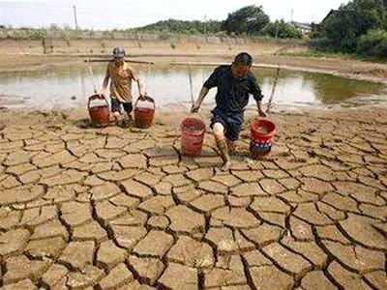
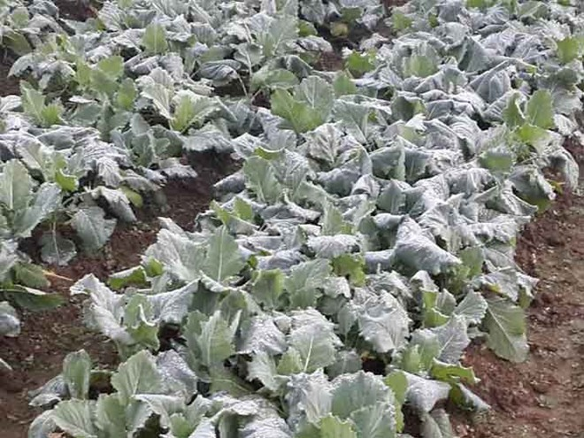
Những thiên tai ở Việt Nam

Slide 25
b. Nhân tố kinh tế - xã hội
THẢO LUẬN NHÓM
Yêu cầu: *Dựa vào thông tin mục 1.b: đánh giá những thuận lợi và khó khăn của các nhân tố kinh tế - xã hội đối với sản xuất nông nghiệp.
Nhóm 1:
Dân cư, lao động.
Nhóm 2: Chính sách
phát triển nông nghiệp.
Nhóm 3:
KHCN và CSVCKT
Nhóm 4: Thị trường
tiêu thụ nông sản

Slide 26
Bài 4. NÔNG NGHIỆP
1. Các nhân tố chính ảnh hưởng tới sự phát triển và phân bố nông nghiệp
b. Nhân tố kinh tế - xã hội
*Thuận lợi
- Dân cư và lao động:
+ Số dân đông => thị trường tiêu thụ sản phẩm nông nghiệp lớn.
+ Lực lượng lao động trong nông nghiệp dồi dào, kinh nghiệm sản xuất phong phú, trình độ người lao động ngày càng cao.

Slide 27
Bài 4. NÔNG NGHIỆP
1. Các nhân tố chính ảnh hưởng tới sự phát triển và phân bố nông nghiệp
b. Nhân tố kinh tế - xã hội
*Thuận lợi
- Chính sách phát triển nông nghiệp:
+ Chính sách phát triển nông nghiệp gắn với phát triển nông thôn bền vững, nông nghiệp hữu cơ.
+ Nhà nước thực hiện tái cơ cấu nông nghiệp.
+ Chuyển sang tư duy kinh tế nông nghiệp tạo sản phẩm có giá trị cao, đa dạng theo chuỗi,...

Slide 28
Bài 4. NÔNG NGHIỆP
1. Các nhân tố chính ảnh hưởng tới sự phát triển và phân bố nông nghiệp
b. Nhân tố kinh tế - xã hội
*Thuận lợi
- Khoa học công nghệ và cơ sở vật chất kĩ thuật:
+ KHCN: tạo ra giống cây trồng, vật nuôi mới phù hợp, nâng cao năng suất và chất lượng nông sản,..
+ CSVCKT: ngày càng hoàn thiện, xây dựng hệ thống thuỷ lợi lớn.
+ CNCB được đầu tư gắn với các vùng chuyên canh, thúc đẩy sản xuất nông nghiệp quy mô lớn.

Slide 29
Bài 4. NÔNG NGHIỆP
1. Các nhân tố chính ảnh hưởng tới sự phát triển và phân bố nông nghiệp
b. Nhân tố kinh tế - xã hội
*Thuận lợi
- Thị trường tiêu thụ nông sản:
+ Thị trường trong và ngoài nước mở rộng đã thúc đẩy sản xuất, đa dạng hoá sản phẩm nông nghiệp.

Slide 30
Bài 4. NÔNG NGHIỆP
1. Các nhân tố chính ảnh hưởng tới sự phát triển và phân bố nông nghiệp
b. Nhân tố kinh tế - xã hội
*Khó khăn
- Cơ sở vật chất nông nghiệp còn có hạn chế ở một số nơi;
Sự biến động và yếu tố cạnh tranh của thị trường
Cho biết những khó khăn về mặt kinh tế - xã hội trong phát triển nông nghiệp ở nước ta.

Slide 31


- Dựa vào Atlat Địa lí Việt Nam, chỉ ra sự khác biệt của hoạt động nông nghiệp giữa đồng bằng với miền núi và giữa các vùng với nhau. Vì sao có sự khác biệt như vậy?
- Kể tên một số nông sản nổi bật ở địa phương em.

Slide 32
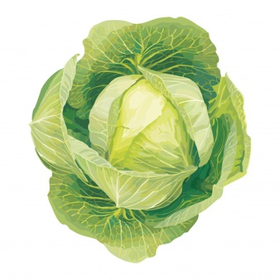

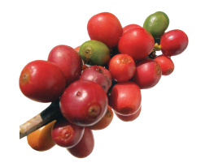
THỬ LÀM NHÀ NÔNG
Nối các sản phẩm phân loại với các tiêu chí phù hợp
Lúa gạo
Lợn
Gà
Su hào
Vịt
Trâu bò
Cao su
Chuối
Bắp cải
Cây trồng
của vùng nhiệt đới
Cây trồng
của vùng ôn đới
Vật nuôi
HS làm việc trên PHT cá nhân

Slide 33
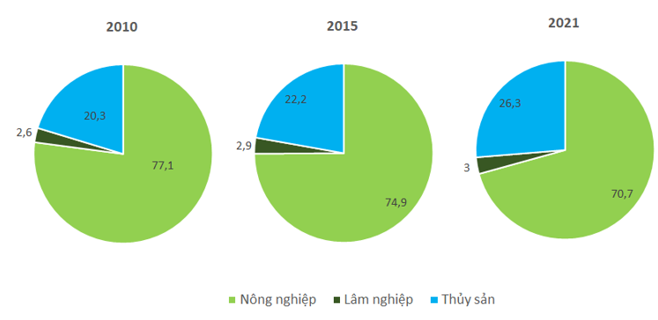
Bài 4. NÔNG NGHIỆP
2. Sự phát triển và phân bố nông nghiệp
*Khái quát
- Sản phẩm phát triển theo ba trục sản phẩm chủ lực:
+ Sản phẩm cấp quốc gia;
+ Sản phẩm cấp tỉnh;
+ Sản phẩm đặc sản của địa phương.
- Nông nghiệp công nghệ cao, nông nghiệp xanh, nông nghiệp hữu cơ, nông nghiệp sinh thái được chú trọng phát triển trên khắp cả nước.
- Cơ cấu nông nghiệp: giảm tỉ trọng trồng trọt, tăng tỉ trọng chăn nuôi và dịch vụ nông nghiệp.
- Nông nghiệp phát triển mạnh theo hướng sản xuất hàng hoá, liên kết theo chuỗi giá trị, đẩy mạnh ứng dụng khoa học công nghệ.
Nhận xét sự thay đổi tỉ trọng GTSX ngành nông nghiệp năm 2021 so với năm 2010. Sự thay đổi này nói lên điều gì?
CƠ CẤU NGÀNH NÔNG NGHIỆP, LÂM NGHIỆP, THUỶ SẢN NƯỚC TA NĂM 2010 VÀ NĂM 2021 (%)

Slide 34










CƠ CẤU GIÁ TRỊ SẢN XUẤT
NGÀNH NÔNG NGHIỆP
Chăn nuôi
36,0%
Trồng trọt
64,0%
So sánh tỷ trọng ngành trồng trọt và chăn nuôi trong cơ cấu giá trị sản xuất toàn ngành NN
Ngành trồng trọt vẫn chiếm tỉ trọng cao >>> phản ánh ngành nông nghiệp vẫn chưa cân đối, tuy nhiên so với trước đây đã có sự chuyển dịch theo hướng tiến bộ của ngành

Slide 35
Bài 4. NÔNG NGHIỆP
2. Sự phát triển và phân bố nông nghiệp
a. Ngành trồng trọt

Slide 36



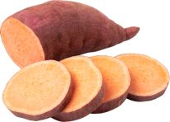






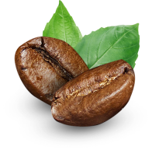
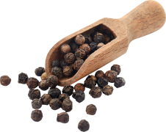
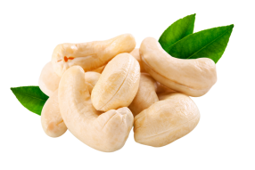

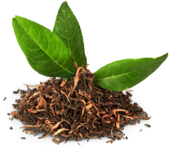



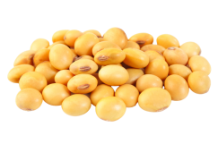

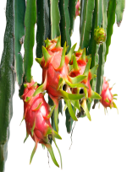
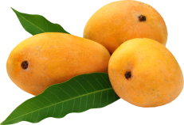
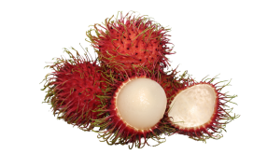
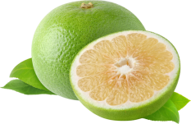
MỘT SỐ CÂY TRỒNG CHÍNH Ở NƯỚC TA
CÂY LƯƠNG THỰC
Lúa gạo
Ngô
Khoai
Sắn
CÂY CÔNG NGHIỆP
CCN LÂU NĂM
Cà phê
Hồ tiêu
Điều
Cao su
Chè
CCN HÀNG NĂM
Mía
Đậu tương
Lạc
CÂY ĂN QUẢ
Thanh long
Xoài
Chôm Chôm
Bưởi

Slide 37
Bài 4. NÔNG NGHIỆP
2. Sự phát triển và phân bố nông nghiệp
a. Ngành trồng trọt
THẢO LUẬN NHÓM
Dựa vào thông tin mục 2.a, Bảng 4.1, B.4.2; H.4.1, H.4.2: các nhóm hoàn thành bảng sau đây.
Đặc điểm | Cây trồng chính | Phân bố | Tình hình sản xuất
Cây lương thực
Cây rau đậu
Cây công nghiệp
Cây ăn quả
Nhóm 1: Cây lương thực
Nhóm 2: Cây rau đậu
Nhóm 3: Cây công nghiệp
Nhóm 4: Cây ăn quả
Thời gian: 5 phút

Slide 38

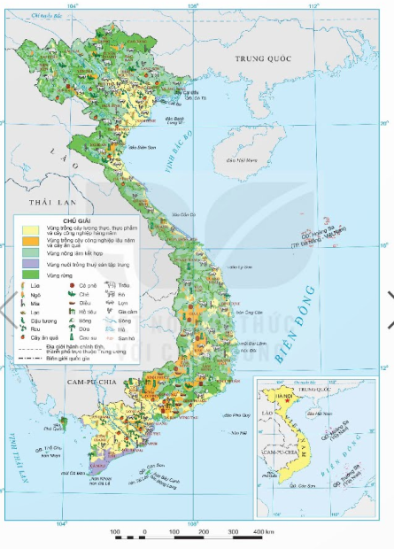
KIỂM TRA, ĐÁNH GIÁ
Giáo viên kiểm tra chéo
Kết quả ‘’nghiên cứu’’ của mỗi nhóm sẽ được kiểm chứng qua thành viên bất kì đã trao đổi.
Trình bày đặc điểm cơ bản, tình hình phát triển và phân bố của ngành trồng trọt?
GV gọi ngẫu nhiên HS trình bày trong 2 phút, kết hợp bản đồ
H.4.1. Bản đồ phân bố nông nghiệp Việt Nam, 2021

Slide 39
Sự phát triển và phân bố ngành trồng trọt nước ta
Đặc điểm | Cây trồng chính | Phân bố | Tình hình sản xuất
Cây lương thực
- Lúa, ngô, khoai, sắn;
- Lúa là cây lương thực chính.
- Khắp cả nước.
- Hai vùng trọng điểm lúa: ĐBSH, ĐBSCL.
- Cơ cấu mùa vụ thay đổi.
- Nhiều giống mới, năng suất cao, chất lượng tốt.
- Mức độ cơ giới hóa cao.

Slide 40
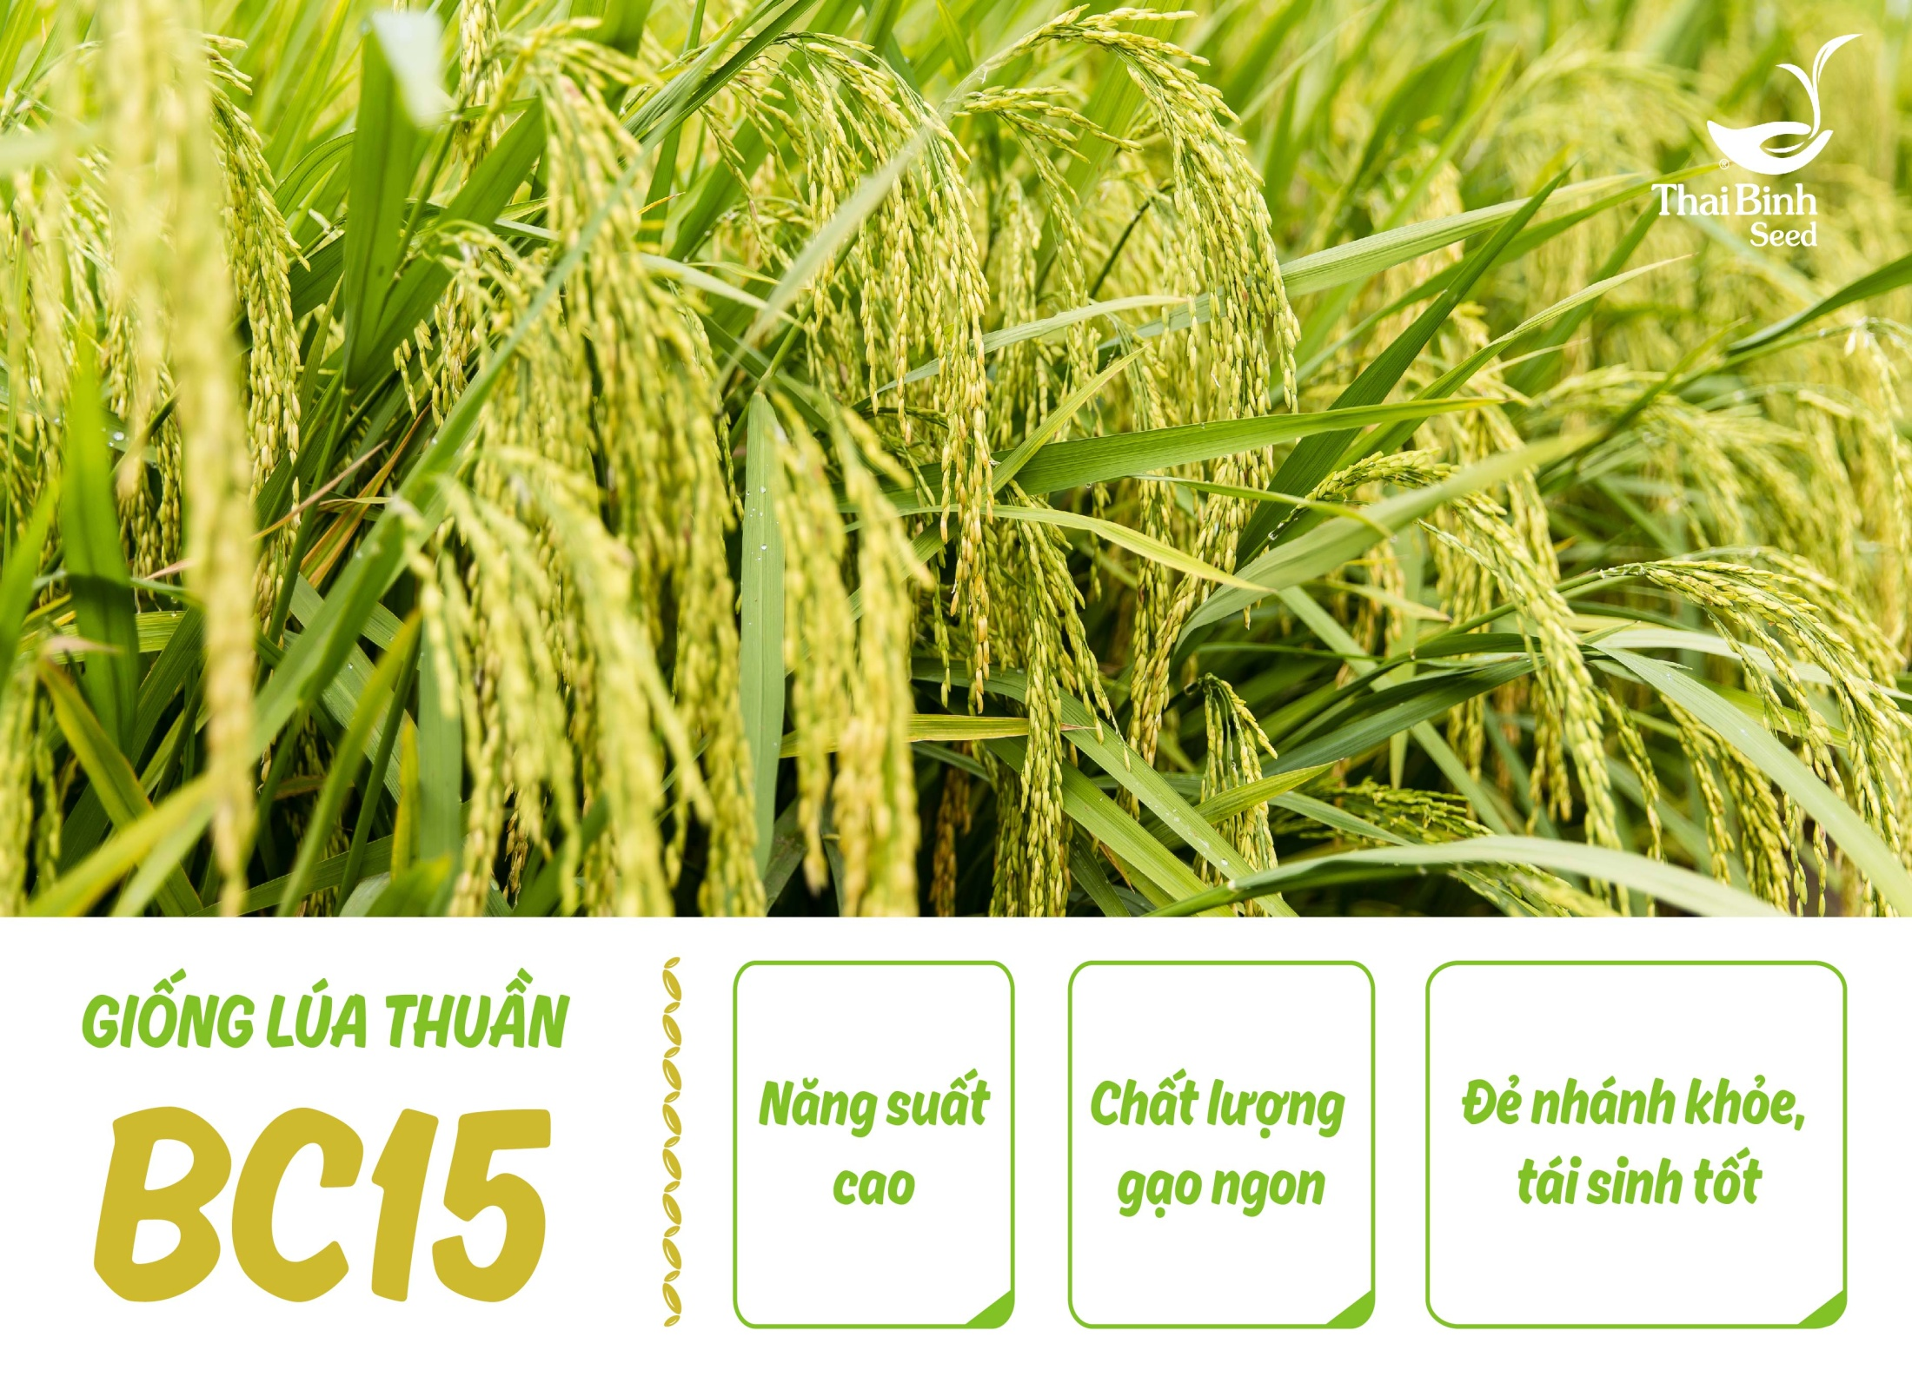

Slide 41
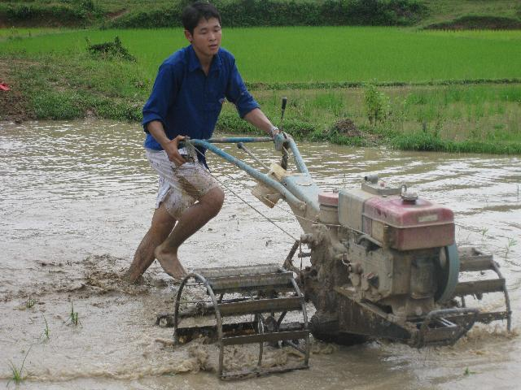
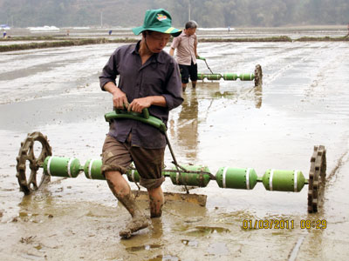
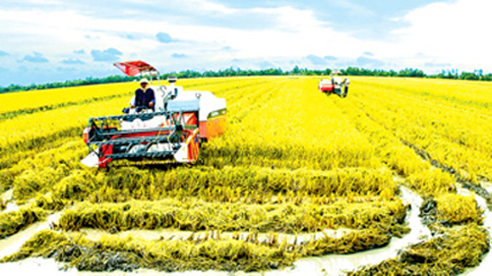
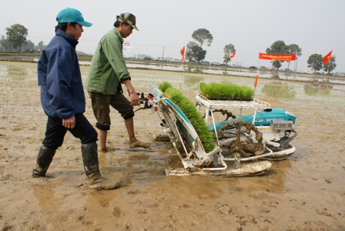
CƠ GIỚI HÓA NÔNG NGHIỆP

Slide 42
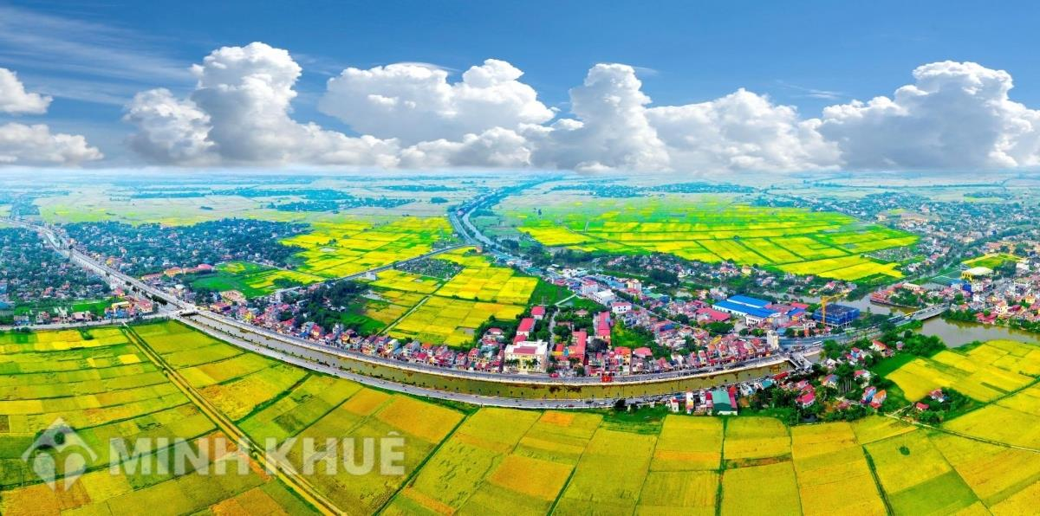


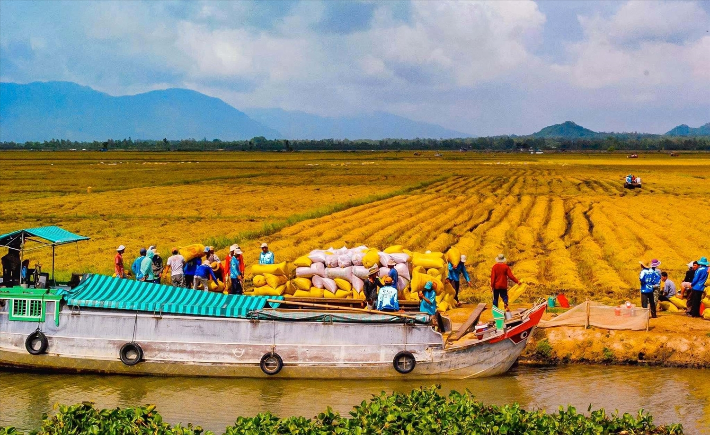

Tại sao Đồng bằng sông Cửu Long và sông Hồng và là 2 vựa lúa lớn nhất nước ta?
ĐỒNG BẰNG SÔNG HỒNG
ĐỒNG BẰNG SÔNG SÔNG CỬU LONG
+ Đồng bằng châu thổ, đất phù sa màu mỡ.
+ Khí hậu nóng, ẩm
+ Tài nguyên nước phong phú
+ Dân số đông, lao động dồi dào và giàu kinh nghiệm trong sản xuất lúa gạo
+ Thị trường rộng và hướng ra xuất khẩu
+ CSVC-KT đang được cải tiến.

Slide 43
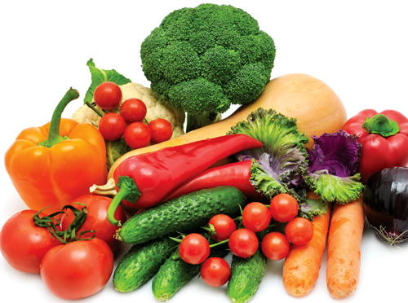
Sự phát triển và phân bố ngành trồng trọt nước ta
Đặc điểm | Cây trồng chính | Phân bố | Tình hình sản xuất
Cây rau đậu
Rau, hoa màu, đậu đỗ các loại.
- Khắp cả nước.
- Tập trung chủ yếu ở: ĐBSH, TBMNBB, ĐBSCL.
Diện tích tăng để đáp ứng nhu cầu thị trường.

Slide 44
Sự phát triển và phân bố ngành trồng trọt nước ta
Đặc điểm | Cây trồng chính | Phân bố | Tình hình sản xuất
Cây công nghiệp
- CCNHN: mía, lạc, đậu tương, bông…
- CCNLN: cà phê, cao su, tiêu, điều, dừa,….
- CCNHN: ĐNB, TDMNBB, BTB, DHNTB,…
- CCNLN: ĐNB, Tây Nguyên, TDMNBB,...
- Diện tích CCNHN: giảm.
- Diện tích CCNLN: tăng.
- Là mặt hàng xuất khẩu chủ lực của nước ta.

Slide 45
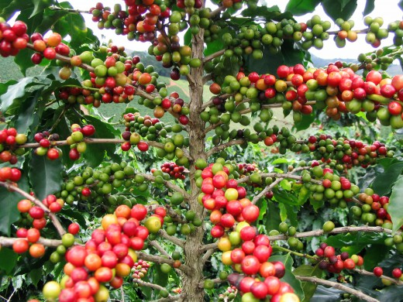
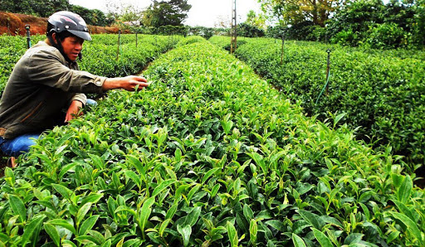


Cà phê
Chè
Cao su
Điều

Slide 46




Bông
Đậu tương
Lạc
Mía

Slide 47

Đồi chè Long Cốc, huyện Tân Sơn, tỉnh Phú Thọ

Slide 48
Sự phát triển và phân bố ngành trồng trọt nước ta
Đặc điểm | Cây trồng chính | Phân bố | Tình hình sản xuất
Cây ăn quả
- CAQ nhiệt đới: vải, nhãn, bưởi, chôm chôm, vú sữa, sầu riêng,…
- CAQ cận nhiệt và ôn đới: đào, lê, táo, mận,…
- Rộng khắp cả nước.
- Ba vùng trọng điểm: ĐBSCL, TDMNBB, ĐNB.
- Nhiều vùng đặc sản có chỉ dẫn địa lí.
- Nhiều giống cho sản lượng cao, chất lượng tốt.
- Nhân rộng mô hình VietGAP, Global Gap, Công nghệ cao.

Slide 49







Slide 50

Bài tập nhỏ
NHẬN XÉT BẢNG SỐ LIỆU
Bảng 4.1. DIỆN TÍCH, NĂNG SUẤT VÀ SẢN LƯỢNG LÚA
CỦA NƯỚC TA, GIAI ĐOẠN 2010 - 2021
Năm | 2010 | 2015 | 2021
Diện tích (triệu ha) | 7,5 | 7,8 | 7,2
Sản lượng (triệu tấn) | 40,0 | 45,1 | 43,9
Năng suất (tạ/ha) | 53,3 | 57,8 | 61,0
  - Giai đoạn 2010 - 2021:
  - Diện tích lúa biến động theo hướng giảm (dẫn chứng).
  - Sản lượng, năng suất lúa biến động theo hướng tăng (dẫn chứng).

Slide 51

Nhận xét và giải thích sự thay đổi của diện tích cây ăn quả của nước ta trong giai đoạn 2010 - 2021.
- Giai đoạn 2010 - 2021, diện tích cây ăn quả của nước ta tăng liên tục (dẫn chứng).
- Giải thích:
+ Điều kiện tự nhiên và điều kiện kinh tế - xã hội thuận lợi.
+ Thị trường tiêu thụ mở rộng.
H.4.2. Tổng diện tích cây ăn quả của nước ta giai đoạn 2010 - 2021

Slide 52


Trong quá trình phát triển ngành trồng trọt, người dân cần chú ý những vấn đề gì để bảo vệ môi trường?
Sản xuất lúa ở ĐBSCL
Phá rừng lấy đất ở Lâm Đồng
PHÁT TRIỂN BỀN VỮNG

Slide 53




Bài 4. NÔNG NGHIỆP
2. Sự phát triển và phân bố nông nghiệp
b. Ngành chăn nuôi
Khai thác thông tin mục 2.b, cho biết tỉ trọng ngành chăn nuôi trong cơ cấu sản xuất nông nghiệp ở nước ta. Định hướng phát triển ngành chăn nuôi nước ta.
Ngành
chăn nuôi

Slide 54









VẬT NUÔI CHỦ YẾU
GIA SÚC LỚN
Trâu
Bò thịt
Bò sữa
GIA SÚC NHỎ
Lợn
Dê
Cừu
GIA CẦM
Gà
Vịt
Bồ câu

Slide 55




Bài 4. NÔNG NGHIỆP
2. Sự phát triển và phân bố nông nghiệp
b. Ngành chăn nuôi
- Chiếm tỉ trọng nhỏ trong sản xuất nông nghiệp.
- Chăn nuôi theo hướng ứng dụng CNC, qui mô công nghiệp tập trung.
Chăn nuôi trâu, bò
Chăn nuôi lợn
Chăn nuôi gia cầm
2.3 triệu con
23,1 triệu con
524,1 triệu con
6.4 triệu con

Slide 56
Bài 4. NÔNG NGHIỆP
2. Sự phát triển và phân bố nông nghiệp
b. Ngành chăn nuôi
1. CN trâu
2. CN bò
3. CN lợn
4. CN gia cầm
Qui mô (2021)
Phân bố

Slide 57
Sản lượng đàn gia súc, gia cầm nước ta
giai đoạn 2010 - 2021 (triệu con)
Tại sao lợn được nuôi nhiều nhất ở Trung du và miền núi Bắc Bộ?
Năm | 2010 | 2015 | 2021
Trâu | 2,9 | 2,6 | 2,3
Bò | 5,9 | 5,7 | 6,4
Lợn | 27,3 | 28,9 | 23,1
Gia cầm | 301,9 | 369,5 | 524,1
  - Giai đoạn 2010 - 2021:
Dựa vào bảng 4.2 và H.4.1, nhận xét tốc độ tăng của đàn trâu, bò, lợn, gia cầm nước ta giai đoạn 2010 - 2021 và vùng phân bố chính.
  - Đàn gia cầm tăng liên tục, tăng 222,2 triệu con; tăng 1,7 lần.
  - Đàn bò biến động theo hướng tăng, tăng 0,5 triệu con; tăng 1,1 lần.
  - Đàn lợn biến động theo hướng giảm, giảm 4,2 triệu con; giảm 1,2 lần.
  - Đàn trâu giảm liên tục, giảm 0,6 triệu con; giảm 1,3 lần.
H.4.1. Bản đồ phân bố nông nghiệp Việt Nam, 2021

Slide 58
Bài 4. NÔNG NGHIỆP
2. Sự phát triển và phân bố nông nghiệp
b. Ngành chăn nuôi
1. CN trâu
2. CN bò
3. CN lợn
4. CN gia cầm
- Giảm nhanh;
- 2,3 triệu con
- Tăng nhanh;
- 6,4 triệu con
- Biến động;
- 23,1 triệu con
- Tăng liên tục;
- 524,1 triệu con
Qui mô
(2021)
Trung du và miền núi Bắc Bộ
- Bò thịt: BTB và DHMT.
- Bò sữa: Đông Nam Bộ; BTB và DHMT.
- Trung du và miền núi Bắc Bộ; Đồng bằng sông Hồng.
Đồng bằng sông Hồng; Bắc Trung Bộ và Duyên hải miền Trung.
Phân bố

Slide 59






Chăn nuôi ở Việt Nam

Slide 60




Được mùa – rớt giá; được giá – mất mùa

Slide 61

NUÔI CỪU Ở BÌNH THUẬN
Với khí hậu nóng và khô hạn nhất Việt Nam, Bình Thuận phù hợp để chăn nuôi cừu, trồng nho và thanh long

Slide 62

TRẢ LỜI NHANH
1. Vùng nào chăn nuôi trâu lớn nhất nước?
2. Đàn lợn được phát triển mạnh ở đâu?
3. Vùng nào có năng suất lúa cao nhất?
4. Loại cây chủ lực ở Tây Nguyên là gì?
5. Vùng nào phát triển mạnh lúa nhất nước
6. Vì sao sản lượng lúa ĐBSCL lớn hơn ĐBSH?
7. Vì sao ĐBSH phát triển mạnh các cây su hào, cà rốt?
8. Cây chè phát triển mạnh nhất ở vùng kinh tế nào?
9. Tại sao Tây Nguyên có thể trồng nhiều chè?
10. Vì sao Việt Nam phát triển các nông sản nhiệt đới?
Có 10 câu hỏi ngắn
HS trả lời nhanh

Slide 63




Bài 4. NÔNG NGHIỆP
3. Ý nghĩa của việc phát triển nông nghiệp xanh
+ Khái niệm:
Nông nghiệp xanh là cách thức phát triển ngành nông nghiệp, trong đó tối đa hoá cơ hội khai thác các nguồn tài nguyên sạch, dẫn đến một mô hình nông nghiệp tăng trưởng bền vững gắn với bảo vệ môi trường.
Khai thác thông tin mục 3, cho biết Nông nghiệp xanh là gì?

Slide 64
Bài 4. NÔNG NGHIỆP
3. Ý nghĩa của việc phát triển nông nghiệp xanh
+ Ý nghĩa
- Nâng cao sức cạnh tranh, tăng chất lượng của nông sản, truy xuất được nguồn gốc, quy trình sản xuất nông sản.
- Thúc đẩy phát triển công nghệ xử lí và tái sử dụng phụ phẩm nông nghiệp, chất thải chăn nuôi.
- Góp phần nâng cao thu nhập và nâng cao chất lượng cuộc sống.
- Phục hồi, cải tạo và khai thác hiệu quả TNTN, giảm phát thải.
- Một số mô hình nông nghiệp xanh ở Việt Nam: nông nghiệp hữu cơ, nông nghiệp sinh thái, nông nghiệp công nghệ cao.
Nông nghiệp xanh có ý nghĩa như thế nào? Kể tên một số mô hình nông nghiệp xanh ở nước ta mà em biết.

Slide 65

Vườn rau ở Đông Anh, Hà Nội
Sử dụng nhà kính, tấm màng để hạn chế sâu bệnh, giảm lượng thuốc bảo vệ thực phẩm, đảm bảo thực phẩm sạch – an toàn cho sức khỏe

Slide 66


EM CÓ BIẾT ?
Logistics
Logistics là vòng tròn bao gồm các hoạt động như: lưu trữ hàng hóa, bao bì, đóng gói, kho bãi, luân chuyển hàng hóa, làm thủ tục hải quan… nhằm đạt được mục đích sau cùng là chuyển sản phẩm, hàng hóa từ nhà cung cấp đến tay người tiêu dùng một cách tối ưu nhất.
Câu hỏi
Tại sao nói chi phí logistics của Việt Nam vừa thiếu, vừa yếu?
Notes:
https://nongnghiep.vn/nang-cao-vai-tro-logistics-voi-nong-san-viet-d253212.html

Slide 67


Slide 68


LUYỆN TẬP
Câu hỏi
1. Nông nghiệp 4.0 là gì ?
2. Phân tích những nhân tố ảnh hưởng đến sự phát triển nông nghiệp của người nông dân?
Notes:
Nông dân đã áp dụng công nghiệp 4.0 vào sản xuất nông nghiệp như thế nào?
https://www.youtube.com/watch?v=KXuiciRYsQo

Slide 69

6-8 nhóm chơi
VẼ BIỂU ĐỒ
Dựa vào bảng 4.1, hãy vẽ biểu đồ thể hiện diện tích gieo trồng cây lương thực có hạt và lúa của nước ta giai đoạn 2010 - 2021. Nêu nhận xét.
Năm | 2010 | 2015 | 2021
Diện tích gieo trồng (triệu ha) | 8,6 | 9.0 | 8,1
Trong đó: Lúa | 7,5 | 7,8 | 7,2
CỘT CHỒNG
Dạng biểu đồ thích hợp

Slide 70

6-8 nhóm chơi

Slide 71




VỀ NHÀ
Vào vai: Bộ trưởng Bộ NN&PTNT
Các em hãy vào vai là các bộ trưởng Bộ Nông nghiệp và phát triển Nông thôn, thảo luận và đưa ra những giải pháp phát triển nông nghiệp nước ta
Viết trên giấy A1 theo kĩ thuật: khăn trải bàn,
Sau đó mỗi bộ trưởng đưa ra 1 giải pháp

Slide 72


Slide 73


